Slide 1
بسم الله الرحمن الرحیم

Slide 2
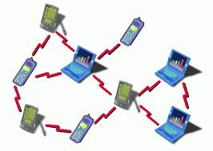
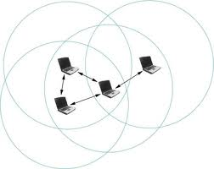
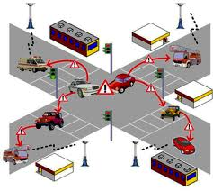
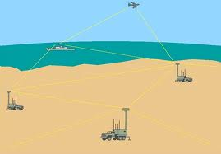
Ad Hoc Network
استادگرامی:
جناب آقای خانی
گردآورنده:
زینب ایزدی

Slide 3
تاریخچه:
زماني ارتباط بين ايستگاه هاي كاري در يك شبكه، فقط توسط كابل هاي Coaxial امكان پذير بود. سپس با پيشرفت تكنولوژي اتصالات موجود بهبود يافتند و كابلهاي Twisted Pair و بعد كابل فيبر‌نوري پا به عرصه وجود گذاشتند.
مزيت اصلي اين پيشرفت ها افزايش سرعت انتقال داده‌ها و بهبود امنيت ارسال و دريافت داده ها مي باشد.
برخي از مشكلات این روش :
1- عدم امكان كابل كشي
2- وجود هزينه بالا يا سختي عمليات كابل كشي
3-غير ممكن بودن يا هزينه بر بودن انجام تغييرات در زير ساخت هاي فعلي شبكه

Slide 4
ظهور wireless
در اين تكنولوژي، انتقال اطلاعات از طريق امواج الكترومغناطيس انجام مي گيرد. به همين منظور مي توان از يكي از سه نوع موج زير استفاده نمود:
مادون قرمز
امواج ليزر
امواج راديويي
شبكه هاي بي سيم برون سازماني
شبكه هاي بي سيم درون سازماني

Slide 5
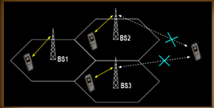
1-
انواع معماري مختلف براي اتصال گره هاي بي سيم به يكديگر
Infrastructure Network-1
گره ها متحرك بوده و از طریق نقاط دسترسي ثابت با يكديگر ارتباط برقرار مي كنند.
Ad hoc Network-2
معماري موردي است كه در آن هيچ نقطه دسترسي ثابتي وجود ندارد.
تمام گره هاي موجود در شبكه متحرك هستند .
مسيرها بطور پويا تشكيل مي شوند.
هر گره در اين معماري مي تواند به عنوان مسيرياب عمل كرده
و مسيريابي را انجام داده و يا در مسيريابي شركت كند.

Slide 6
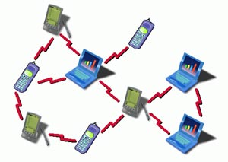
شبکه موردی چیست؟؟؟؟
توسط HOST های بیسیم كه مي توانند
سيار هم باشند تشكيل مي شود.
نوعي از شبكه هاي بي سيم هستند.

Slide 7
انواع شبكه هاي موردي
MANET ها
شبکه های بی سیم توری
شبکه های حسگر بی سیم

Slide 8
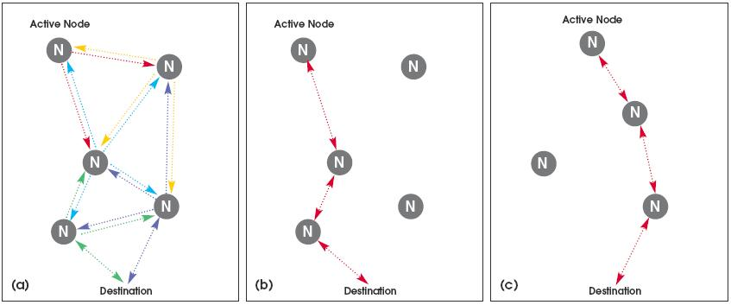
Ad hocمزایای شبکه
1-سرعت توسعه آن زیاداست.
2-به سادگی باصرف هزینه پایین قابل پیاده سازی می باشد.
3-مانندسایرشبکه های بیسیم به زیرساخت نیازندارد.
4-پیکربندی خودکار
5-هریک ازایستگاه ها به عنوان یک روترنیزایفای نقش میکند.
6-خودمختاربودن نودهادرتغییرمکان

Slide 9
zzzzzzzzz
Manet-2
شبكه هاي MANET شبكه هايي هستند كه در آن گرهها متحرك هستند.
از طريق ارتباطات بي سيم با يكديگر ارتباط دارند.
معمولا گره ها مجهز به يك آنتن هستند.
در اين شبكه ها زيرساخت ثابت شبكه اي وجود ندارد.
تمام گرهها از لحاظ مسئوليت يكسان هستند و مي توانند هم به عنوان دريافت كننده داده و هم عنوان مسيرياب عمل كرده و بسته ها را به گرههاي ديگر انتقال دهند.

Slide 10
-2شبكه هاي بي سيم توري
شبكه هاي بي سيم توري حاوي دو نوع گره هستند :
گره هاي ميزبان و گره هاي مسيرياب.
گره هاي ميزبان همانند گرههاي MANET هستند. اين گره ها متحرك هستند و از طريق يك رابط بي سيم كه معمولا آنتن است، ارتباط برقرار مي كنند. شبيه گره هاي MANET آنها نيز مي توانند هم به عنوان مقصد و هم مسيرياب عمل كنند.
مسيريابها تحرك كمي دارند و يا ثابت هستند .
گره هاي مسيرياب در حقيقت يك زير ساخت براي شبكه هاي بي سيم توري مي باشد.

Slide 11
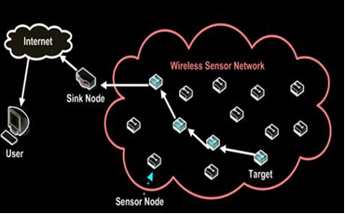
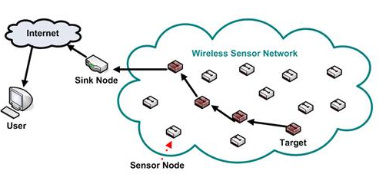
-3شبكه هاي حسگر بي سيم
گره هاي اين نوع شبكه ها مجهز به يك ياچند حسگر هستند، قابليت پردازشي محدودي دارند، و يك دريافت كننده/ ارسال كننده راديويي دارند.
هدف شبكه هاي حسگر بي سيم استفاده از مقدار زيادي از گره هاي حسگر براي اندازه گيري يك پديده خاص است.

Slide 12
کاربردهای شبکه های موردی
هواشناسی
1
عملکرد بدن انسان
2
حفاظت از محیط زیست
3
كاربردهاي نظامي مانند ارتش و ارتباط ناوگان جنگي
4
كاربردهاي اضطراري مانند عمليات امداد و نجات
5
جاده ها وتقاطع ها
6

Slide 13
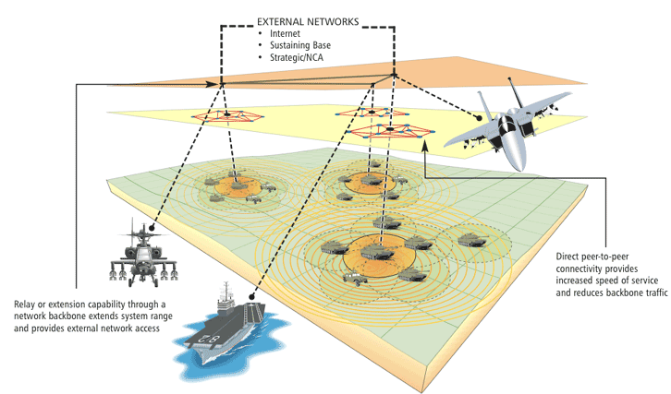
کاربردهای نظامی
با مجهز كردن يك ميدان جنگ به دستگاه هايي كه از حسگر لرزش، سيستم GPS و حسگر مغناطيسي، مي توان عبور و مرور خودروها در محبرخوردارندل را كنترل نمود.
هر يك از ابزارها پس از حس كردن موقعيت جقرافيايي خود با ارسال يك موج راديويي، ابزارهايي را كه در محدوده اي به وسعت 30 متر از آن قرار دارند را شناسايي كرده و با آن ارتباط برقرار مي كند.

Slide 14
عملیات امداد و نجات
هر امدادگربه عنوان یک نود در نظر گرفته می شود که به محض مشاهده یک فرد زنده ،جهت نجات وی به نود هایی که در شعاع ارتباطی اش قرار دارند اطلاع می دهد تا فرد آسیب دیده را نجات دهند.

Slide 15
مسيريابي در شبكه هاي موردي
به عهده خود گره هاي موجود در شبكه است.
كه هيچ دستگاه كمكي شبكه اي مانند سوئيچ ، مسيرياب و يا hub ای برای مسيريابي وجود ندارد. بلكه اين خود host ها يا همان گره هاي تشكيل دهنده شبكه هستند كه عمل مسيريابي را انجام مي دهند.
اما چگونه خود گره ها ميتوانند عمل مسيريابي در يك شبكه را انجام دهند؟؟؟؟
10 of 19

Slide 16
روشهایی براي مسير يابي در شبكه هاي موردي
-1مسير يابي غیر فعال (بر مبناي تقاضا)
-2مسير يابي فعال
-3مسير يابي ترکیبی ( بر اساس خوشه بندي)

Slide 17
پروتکلAODV
يك پروتكل برمبناي تقاضا است.
در AODV زماني مسيريابي انجام مي شود كه گره مبدا بخواهد ارتباط برقرار كند و مسير را نگه مي دارد.
هر گره همچنين يك شماره ترتيب را نگه مي دارد كه هر وقت گره اطلاعات مسير يابي خود را بروز مي كند ، افزايش مي يابد.
كشف مسير بر مبناي پيام درخواست مسير و پيام جواب مسير است.

Slide 18
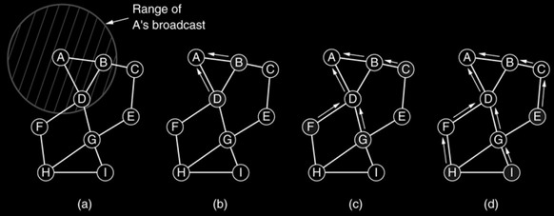
يك گره براي بدست آوردن يك مسير به گرههاي ديگر ، يك بسته درخواست مسير(RREQ) را در شبكه پخش مي كند. بستهRREQ حاوي آدرسIP مبدا، شماره ترتيب گره مبدا و شماره ترتيب گره مقصد است.گرهي كه بسته RREQ را دريافت كرد، مي تواند در صورتي كه مقصد است پيام جواب (RREP) را به گره مقصد ارسال مي كند.
در غیر این صورت، RREQ را پخش مي كند. براي ايجاد مسير معكوس، هر گره اطلاعات را نگه مي دارد و پيام RREP را به گره مبدا مي فرستد.
زماني كه گره مبدا پيام RREP را دريافت كرد مي تواند شروع به ارسال كند. اگر قبل از پايان مهلت تنظيم شده، مبدا RREP را دريافت نكرد، با انتخاب يك TTL بزرگتر دوباره اعمال را انجام مي دهد.

Slide 19
پروتکل OLSR
اين روش بر مبناي پروتكل مسيريابي فعال براي شبكه هاي موردي است.
در OLSR سعي شده از پخش هاي تكراري جلوگيري شود و پخش محدود به چندين گره منتخب (MPR) شده است. هدف اين است كه گرههايي به عنوان MPR انتخاب شوند كه تمام شبكه را پوشش دهند.

Slide 20
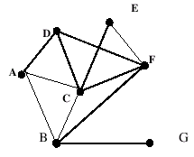
انتخاب گرههاي MPR اساسي ترين مسئله در روش OLSR است.
گرههاي MPR به گونه اي انتخاب مي شوند كه با تمام همسايگاني كه از گره مورد نظر دو پرش فاصله دارند ارتباط داشته باشند.
گره مبدا | همسايگان با فاصله يك پرش | همسايگان با فاصله دو پرش | MPR(S)
B | A,C,F,G | D,E | C
گره مبدا | همسايگان با فاصله يك پرش | همسايگان با فاصله دو پرش | MPR(S)
B | A,C,F,G | D,E | C

Slide 21
پروتکلHCR
اين روش بر مبناي روش خوشه بندي است.
روند ايجاد خوشه به اين گونه است كه هر گره مي تواند چهار حالت UNDECIDED, CLUSTERHEAD, ORDINARY و GATEWAY را داشته باشد.
در ابتدا تمام گرهها UNDECIDED هستند.
هر گره در ابتدا يك پيام Hello را پخش مي كند تا اطلاعاتي را از همسايگانش دريافت كند. گرهها با دريافت پيام Hello از همديگر مي توانند تعداد همسايگانشان را (درجه) بدست آورند.
هر گره داراي يك اولويت است (اولويت بر اساس درجه و ID گره است) و براي انتخاب نماينده خوشه از اين اولويتها استفاده مي شود.
گره بعد از ارسال پيام Hello پيام ELECT_CH را پخش مي كند ،گره هاي ديگر با دريافت پيام ELECT_CH اولويت گره پخش كننده پيام را محاسبه مي كنند. اگر اولويت آن از خودشان بيشتر بود پيام را پخش مي كنند و در غير اينصورت پيام را حذف مي كنند.

Slide 22
اگر گره پخش كننده پيام ELECT_CH بعد از مدت زمان مشخصي پيام ELECT_CH را دريافت نكند خود را به عنوان نماينده انتخاب كرده و به حالت CLUSTERHEAD مي رود .
زماني كه گرهي در حالت UNDECIDED است و پيام ELECT_CH را دريافت مي كند به حالت ORDINARY مي رود.
متشابهاً اگر گرهي در حالت ORDINARY باشد و پيام ELECT_CH را دريافت مي كند به حالت GATEWAY مي رود.
يك خوشه زماني كه تمام گرههاي آن به حالت GATEWAY مي روند از بين مي رود.
مسيريابي در داخل خوشه، مسيريابي بر مبناي تقاضا است و مسيريابي بين خوشه ها مسيريابي فعال است.

Slide 23
پایان

